Slide 1
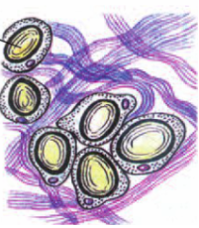
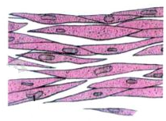
Bài 4: MÔ
I.Khái niệm mô
HS quan sát hình bên dưới kết hợp đọc thông tin sách giáo khoa trang 14 →Nêu khái niệm mô.
MÔ CƠ TRƠN
MÔ MỠ

Slide 2
II. Các loại mô
1.Mô biểu bì
HS quan sát H4-1 và đọc thông tin SGK/14 →Nêu đặc điểm của mô biểu bì → Chức năng của mô biểu bì.

Slide 3
2.Mô liên kết
- HS quan sát H4-2/15 và trả lời các câu hỏi sau:
+ Mô sụn, mô xương có đặc điểm gì? Nó nằm ở phần nào trên cơ thể?
+ Mô sợi thường gặp ở bộ phận nào của cơ thể?
- HS quan sát H4-2 và đọc thông tin SGK/15 →Nêu đặc điểm của mô liên kết → Chức năng của mô liên kết.

Slide 4
3.Mô cơ
HS quan sát H4-3 →Kể tên các loại mô cơ.
Đọc thông tin sách giáo khoa trang 16 →Nêu đặc điểm của mô cơ → Chức năng của mô cơ.

Slide 5
4.Mô thần kinh
HS quan sát H4-4 và đọc thông tin SGK/16 →Nêu đặc điểm cấu tạo của mô thần kinh, cấu tạo của nơron.
Dựa vào cấu tạo của mô thần kinh và thông tin SGK/16 → Chức năng của mô thần kinh.

Slide 6
LUYỆN TẬP
Câu 1: So sánh 4 loại mô theo mẫu ở bảng 4/17
Câu 2: Em hãy xác định trên chiếc chân giò lợn có những loại mô nào?
 | Mô biểu bì | Mô liên kết | Mô cơ | Mô thần kinh
Đặc điểm cấu tạo
Chức năng

